Slide 1
Messe du 17 septembre 2023
Messe de rentrée
de l’Unité Pastorale
Année A
Notes:
<numéro>

Slide 2
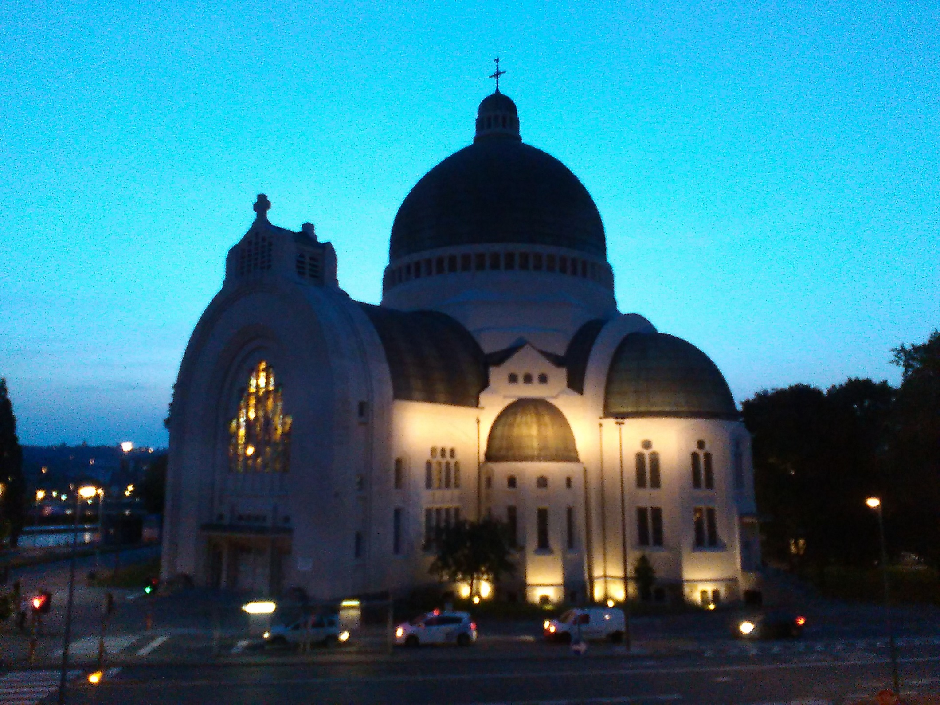

Slide 4
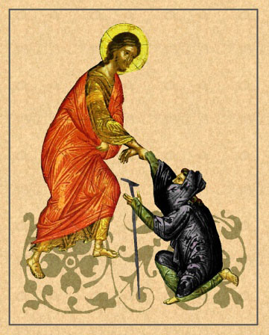

Slide 5
Chant d’entrée :
Allons à la rencontre du Seigneur,
Allons à sa rencontre,
Il nous appelle !
Allons à la rencontre du Seigneur,
Allons à sa rencontre,
Il nous attend !
1 - Notre Dieu
veut la joie de ses enfants,
Il nous aime comme un Père,
Notre Dieu
fait alliance avec la terre,
Dieu nous appelle,
Dieu nous attend.

Slide 6
Refrain :
Allons à la rencontre du Seigneur,
Allons à sa rencontre,
Il nous appelle !
Allons à la rencontre du Seigneur,
Allons à sa rencontre,
Il nous attend !
2 - Notre Dieu
veut la joie de ses enfants,
Il nous a donné son Fils.
En Jésus,
nous trouverons la vraie vie.
Il nous appelle, Il nous attend.

Slide 7
Refrain :
Allons à la rencontre du Seigneur,
Allons à sa rencontre,
Il nous appelle !
Allons à la rencontre du Seigneur,
Allons à sa rencontre,
Il nous attend !
3 – Notre Dieu
Veut la joie de ses enfants,
Il envoie son Esprit-Saint.
Pleins de force
nous prenons le chemin.
Le monde appelle,
le monde attend.

Slide 8
Refrain :
Allons à la rencontre
du Seigneur,
Allons à sa rencontre,
Il nous appelle !
Allons à la rencontre
du Seigneur,
Allons à sa rencontre,
Il nous attend !

Slide 10
KYRIE
Puisque tu fais miséricorde,
Puisque nos vies
sont devant Toi,
Puisque tu as versé
ton sang pour nous,
Seigneur Jésus
pardonne-nous ;

Slide 11
1.
Des profondeurs Seigneur,
je crie vers Toi,
Seigneur écoute
mon cri d'appel ;
Que ton oreille ne se ferme pas,
Entends la plainte de ma prière.

Slide 12
Refrain :
Puisque tu fais miséricorde,
Puisque nos vies
sont devant Toi,
Puisque tu as versé
ton sang pour nous,
Seigneur Jésus
pardonne-nous ;

Slide 13
2.
Si Tu retiens les fautes contre nous,
Qui dans ce monde subsistera ?
Mais le pardon se trouve
près de Toi ;
Que nos cœurs s'ouvrent
à ta grandeur !

Slide 14
Refrain :
Puisque tu fais miséricorde,
Puisque nos vies
sont devant Toi,
Puisque tu as versé
ton sang pour nous,
Seigneur Jésus
pardonne-nous ;

Slide 16
GLORIA de Lourdes
Refrain :
Gloria, gloria, in excelsis Deo ! (BIS)
1. - Soliste :
Paix sur la terre
aux hommes qu’il aime
Nous te louons, nous te bénissons,
nous t’adorons. Nous te glorifions,
nous te rendons grâce
pour ton immense gloire,
Seigneur Dieu, roi du ciel,
Dieu le Père tout-puissant.
Refrain :
Gloria, gloria, in excelsis Deo ! (bis)

Slide 17
2. - Soliste :
Seigneur, Fils unique, Jésus-Christ,
Seigneur Dieu, Agneau de dieu,
le fils du Père ;
Toi qui enlèves le péché du monde,
prends pitié de nous ;
Toi qui enlèves le péché du monde,
reçois notre prière ;
Toi qui es assis à la droite du Père,
prends pitié de nous;
Refrain :
Gloria, gloria, in excelsis Deo !(BIS)

Slide 18
3. - Soliste :
Car toi seul es Saint,
toi seul es Seigneur,
Toi seul es le très haut ;
Jésus-Christ avec le Saint Esprit
Dans la gloire de Dieu le père,
AMEN
Refrain :
Gloria, gloria, in excelsis Deo ! (bis)

Slide 20
Psaume 102
LE SEIGNEUR EST TENDRESSE ET PITIÉ,
LENT À LA COLÈRE ET PLEIN D’AMOUR.
1. Bénis le Seigneur, ô mon âme,
bénis son nom très saint, tout mon être!
Bénis le Seigneur, ô mon âme,
n’oublie aucun de ses bienfaits!
2. Car il pardonne toutes tes offenses
et te guérit de toute maladie;
il réclame ta vie à la tombe
et te couronne d’amour et de tendresse.
3. Il n’est pas pour toujours en procès,
ne maintient pas sans fin ses reproches;
il n’agit pas envers nous selon nos fautes,
ne nous rend pas selon nos offenses.
4. Comme le ciel domine la terre,
fort est son amour pour qui le craint;
aussi loin qu’est l’orient de l’occident,
il met loin de nous nos péchés.

Slide 22
Alléluia, Louez Dieu
Alléluia, Alléluia,
Alléluia, Alléluia ! (bis)
1. Louez Dieu depuis les cieux, Louez-le, dans les hauteurs,
Louez-le, tous ses anges,
Louez-le, toutes ses armées !
2. Louez-le, soleil et lune,
Louez-le, astres de lumière,
Louez-le, cieux des cieux,
et les eaux par-dessus les cieux !
3. Qu'ils louent le Nom du Seigneur,
Sur son ordre ils furent créés,
Sublime est son Nom, lui seul,
Sa majesté par-dessus terre et ciel !
4. Il soutient la vigueur de son peuple,
Fierté pour tous ses amis,
Pour les enfants d'Israël,
Le peuple de ses proches.
5. Gloire au Père tout-puissant,
A son Fils Jésus le Seigneur,
A l'Esprit qui habite en nos cœurs,
Pour les siècles des siècles, Amen !Alléluia, Alléluia,
Alléluia, Alléluia ! (bis)
1. Louez Dieu depuis les cieux,
Louez-le, dans les hauteurs,
Louez-le, tous ses anges,
Louez-le, toutes ses armées !
2. Louez-le, soleil et lune,
Louez-le, astres de lumière,
Louez-le, cieux des cieux,
et les eaux par-dessus les cieux !
3. Qu'ils louent le Nom du Seigneur,
Sur son ordre ils furent créés,
Sublime est son Nom, lui seul,
Sa majesté par-dessus terre et ciel !
4. Il soutient la vigueur de son peuple,
Fierté pour tous ses amis,
Pour les enfants d'Israël,
Le peuple de ses proches.
5. Gloire au Père tout-puissant,
A son Fils Jésus le Seigneur,
A l'Esprit qui habite en nos cœurs,
Pour les siècles des siècles, Amen !

Slide 24
Pardonne nous nos offenses
comme
nous pardonnons aussi
Pardonner jusqu’à 70 fois sept fois

Slide 25
« SYMBOLE DES APOTRES »
Je crois en Dieu, le Père tout-puissant,
Créateur du ciel et de la terre.
Et en Jésus Christ, son fils unique,
notre Seigneur,
qui a été conçu du Saint Esprit,
est né de la Vierge Marie,
a souffert sous Ponce Pilate,
a été crucifié, est mort et a été enseveli,
est descendu aux enfers,
le troisième jour est ressuscité des morts,
est monté aux cieux,
est assis à la droite de Dieu
le Père tout-puissant,
d’où il viendra juger les vivants et les morts.
Je crois en l’Esprit Saint,
à la sainte Eglise catholique,
à la communion des saints,
à la rémission des péchés,
à la résurrection de la chair,
à la vie éternelle.
Amen

Slide 27
Pour les hommes et pour les femmes
Pour les hommes
et pour les femmes
Pour les enfants de la terre
Ton Église qui t'acclame
Vient te confier sa prière.

Slide 29
Que tes œuvres sont belles (A 219-1)
Refrain :
Que tes œuvres sont belles
Que tes œuvres sont grandes !
Seigneur, Seigneur
Tu nous combles de joie (Bis)
1. C’est toi, le Dieu
qui nous a faits
Qui nous a pétris de la terre !
Tout homme
est une histoire sacrée
L’homme est à l’image
de Dieu !

Slide 30
Refrain :
Que tes œuvres sont belles
Que tes œuvres sont grandes !
Seigneur, Seigneur
Tu nous combles de joie (Bis)
2. Ton amour nous a façonnés
Tirés du ventre de la terre !
Tout homme
est une histoire sacrée
L’homme est à l’image
de Dieu !

Slide 31
Refrain :
Que tes œuvres sont belles
Que tes œuvres sont grandes !
Seigneur, Seigneur
Tu nous combles de joie (Bis)
3. Tu as mis en nous ton esprit
Nous tenons debout
sur la terre !
Tout homme est
une histoire sacrée
L’homme est à l’image
de Dieu !

Slide 33
SANCTUS DE LOURDES (A 168)
Refrain :
Dieu saint, Dieu fort,
Dieu immortel,
béni soit ton Nom !
Ciel et terre sont remplis
de ta gloire !
Béni soit celui qui vient
au Nom du Seigneur !

Slide 35
GLOIRE A TOI QUI ÉTAIS MORT
(Air écossais)
Gloire à Toi qui étais mort !
Gloire à Toi Jésus !
Gloire à Toi qui es vivant !
Gloire à Toi !
Gloire à Toi, ressuscité !
Viens revivre en nous
Aujourd’hui
et jusqu’au jour dernier !

Slide 37
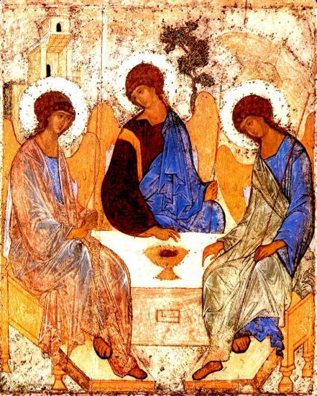

Slide 38
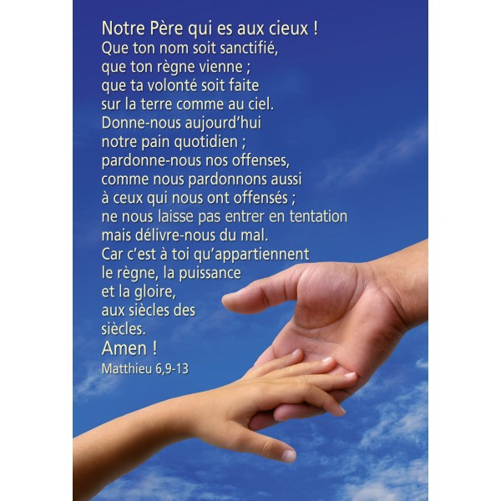
Notre Père qui es aux cieux, que ton Nom soit sanctifié, que ton règne vienne, que ta volonté soit faite
sur la terre comme au ciel. Donne-nous aujourd'hui notre pain de ce jour. Pardonne-nous nos offenses, comme nous pardonnons aussi
à ceux qui nous ont offensés. Et ne nous soumets pas à la tentation,
Et ne nous laisse pas entrer en tentation mais délivre nous du mal.
Car c’est à toi qu’appartiennent,
le Règne,
la Puissance
et la Gloire
pour les siècles
des siècles. Amen
Notre Père qui es aux cieux, que ton Nom soit sanctifié, que ton règne vienne, que ta volonté soit faite
sur la terre comme au ciel. Donne-nous aujourd'hui notre pain de ce jour. Pardonne-nous nos offenses, comme nous pardonnons aussi
à ceux qui nous ont offensés.
Et ne nous laisse pas entrer en tentation, mais délivre nous du mal.
Car c’est à toi qu’appartiennent,
le Règne,
la Puissance
et la Gloire
pour les siècles
des siècles. Amen

Slide 39
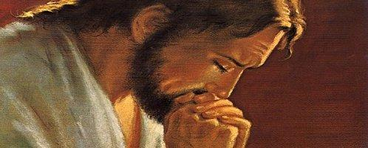

Slide 40
PRIÈRE POUR LA PAIX
Seigneur Jésus Christ, tu as dit à tes apôtres :
« Je vous laisse la paix, je vous donne ma paix » ,
ne regarde pas nos péchés
mais la foi de ton Eglise :
pour que ta volonté s’accomplisse,
donne-lui toujours cette paix,
et conduis-la vers l’unité parfaite,
Toi qui règnes pour les siècles des siècles.
Amen

Slide 42
LA PAIX SOIT AVEC NOUS (D 192)
Refrain.
La paix soit avec nous
La paix de Jésus-Christ.
La paix soit avec nous,
La paix de son Esprit.
Couplet 1.
Agneau de Dieu,
Qui enlèves le péché du monde,
Prends pitié de nous (Bis)
Couplet 2.
Agneau de Dieu,
Qui connais le poids de notre monde,
Prends pitié de nous (Bis)

Slide 43
Refrain.
La paix soit avec nous
La paix de Jésus-Christ.
La paix soit avec nous,
La paix de son Esprit.
Couplet 3.
Agneau de Dieu,
Qui apportes enfin l’espoir au monde,
Donne-nous la paix (Bis)
Refrain.
La paix soit avec nous
La paix de Jésus-Christ.
La paix soit avec nous,
La paix de son Esprit.

Slide 45
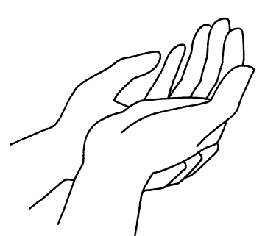
Nous demandons
la grâce d’entendre
pour que notre cœur soit rempli
de bienveillance, de douceur, d’humilité, de tendresse,
les uns vis-à-vis des autres

Slide 47
DEVENEZ CE QUE VOUS RECEVEZ
Refrain :
Devenez ce que vous recevez, Devenez le Corps du Christ, Devenez ce que vous recevez, Vous êtes le Corps du Christ. 1. Baptisés en un seul Esprit, Nous ne formons tous
qu’un seul Corps, Abreuvés de l’unique Esprit, Nous n’avons qu’un seul
Dieu et Père.

Slide 48
Refrain :
Devenez ce que vous recevez, Devenez le Corps du Christ, Devenez ce que vous recevez, Vous êtes le Corps du Christ. 2. Rassasiés par le Pain de Vie, Nous n’avons qu’un cœur
et qu’une âme ; Fortifiés par l’Amour du Christ, Nous pouvons aimer
comme il aime.

Slide 49
Refrain :
Devenez ce que vous recevez, Devenez le Corps du Christ, Devenez ce que vous recevez, Vous êtes le Corps du Christ. 3. Purifiés par le Sang du Christ, Et réconciliés avec Dieu, Sanctifiés par la Vie du Christ, Nous goûtons la joie du Royaume.

Slide 50
Ref. : Devenez ce que vous recevez, Devenez le Corps du Christ, Devenez ce que vous recevez, Vous êtes le Corps du Christ. 4. Rassemblés à la même table, Nous formons un peuple nouveau : Bienheureux sont les invités Au festin des Noces éternelles. 5. Appelés par Dieu notre Père A devenir saints comme lui, Nous avons revêtu le Christ, Nous portons la robe nuptiale.

Slide 51
Ref. : Devenez ce que vous recevez, Devenez le Corps du Christ, Devenez ce que vous recevez, Vous êtes le Corps du Christ. 6. Envoyés par l’Esprit de Dieu, Et comblés de dons spirituels, Nous marchons dans l’Amour du Christ, Annonçant la bonne nouvelle. 7. Rendons Gloire à Dieu notre Père, Par Jésus son Fils Bien-Aimé, Dans l’Esprit, notre communion Qui fait toute chose nouvelle.

Slide 53
PSAUME DE LA CRÉATION
1
Par les cieux devant toi,
splendeur et majesté, Par l'infiniment grand,
l'infiniment petit, Et par le firmament,
ton manteau étoilé, Et par frère soleil,
je veux crier
Refrain
Mon Dieu, tu es grand, tu es beau, Dieu vivant, Dieu Très-Haut, Tu es le Dieu d'amour ! Mon Dieu, tu es grand, tu est beau, Dieu vivant, Dieu Très-Haut, Dieu présent en toute création !

Slide 54
2
Par tous les océans
et par toutes les mers, Par tous les continents
et par l'eau des rivières, Par le feu qui te dit
comme un buisson ardent, Et par l'aile du vent,
je veux crier
Refrain
Mon Dieu, tu es grand, tu es beau, Dieu vivant, Dieu Très-Haut, Tu es le Dieu d'amour ! Mon Dieu, tu es grand, tu est beau, Dieu vivant, Dieu Très-Haut, Dieu présent en toute création !

Slide 55
3
Par toutes les montagnes
et toutes les vallées, Par l'ombre des forêts
et par les fleurs des champs, Par les bourgeons des arbres
et l'herbe des praires, Par le blé en épis,
je veux crier
Refrain
Mon Dieu, tu es grand, tu es beau, Dieu vivant, Dieu Très-Haut, Tu es le Dieu d'amour ! Mon Dieu, tu es grand, tu est beau, Dieu vivant, Dieu Très-Haut, Dieu présent en toute création !

Slide 56
4
Par tous les animaux
de la terre et de l'eau, Par le chant des oiseaux,
par le chant de la vie, Par l'homme que tu fis
juste moins grand que toi, Et par tous ses enfants,
je veux crier
Refrain
Mon Dieu, tu es grand, tu es beau, Dieu vivant, Dieu Très-Haut, Tu es le Dieu d'amour ! Mon Dieu, tu es grand, tu est beau, Dieu vivant, Dieu Très-Haut, Dieu présent en toute création !

Slide 57
Refrain
Mon Dieu, tu es grand, tu es beau, Dieu vivant, Dieu Très-Haut, Tu es le Dieu d'amour ! Mon Dieu, tu es grand, tu est beau, Dieu vivant, Dieu Très-Haut, Dieu présent en toute création !
5
Par cette main tendue
qui invite à la danse, Par ce baiser jailli d'un élan d'espérance, Par ce regard d'amour
qui relève et réchauffe, Par le pain et le vin, je veux crier

Slide 58
Pardonne nous nos offenses
comme
nous pardonnons aussi
Pardonner jusqu’à 70 fois sept fois

Slide 60
Tous les chemins (Sœur Sourire)
1. Tous les chemins de ce monde
Te conduisent vers le ciel
Et le vent qui vagabonde
T'emmène vers le soleil
Refrain :
Et chantent les prés
Et chantent les fleurs
La joie est dans mon cœur
Et chantent les prés
Et chantent les fleurs
Moi j'ai ma joie dans le Seigneur

Slide 61
2.
Tous les chemins de la terre
Sont parsemés d'amitié
Et le regard dе ton frère
Attend de tе rencontrer
Refrain :
Et chantent les prés
Et chantent les fleurs
La joie est dans mon cœur
Et chantent les prés
Et chantent les fleurs
Moi j'ai ma joie dans le Seigneur

Slide 62
3.
Tous les chemins de la plaine
S'en vont inlassablement
Malgré les joies et les peines
Vers l'horizon éclatant
Refrain :
Et chantent les prés
Et chantent les fleurs
La joie est dans mon cœur
Et chantent les prés
Et chantent les fleurs
Moi j'ai ma joie dans le Seigneur

Slide 63
4.
Tous les chemins de la vie
Te demandent d'espérer
Le Seigneur qui te convie
Au banquet d'éternité
Refrain :
Et chantent les prés
Et chantent les fleurs
La joie est dans mon cœur
Et chantent les prés
Et chantent les fleurs
Moi j'ai ma joie dans le Seigneur

Slide 64
Refrain :
Et chantent les prés
Et chantent les fleurs
La joie est dans mon cœur
Et chantent les prés
Et chantent les fleurs
Moi j'ai ma joie dans le Seigneur

Slide 65
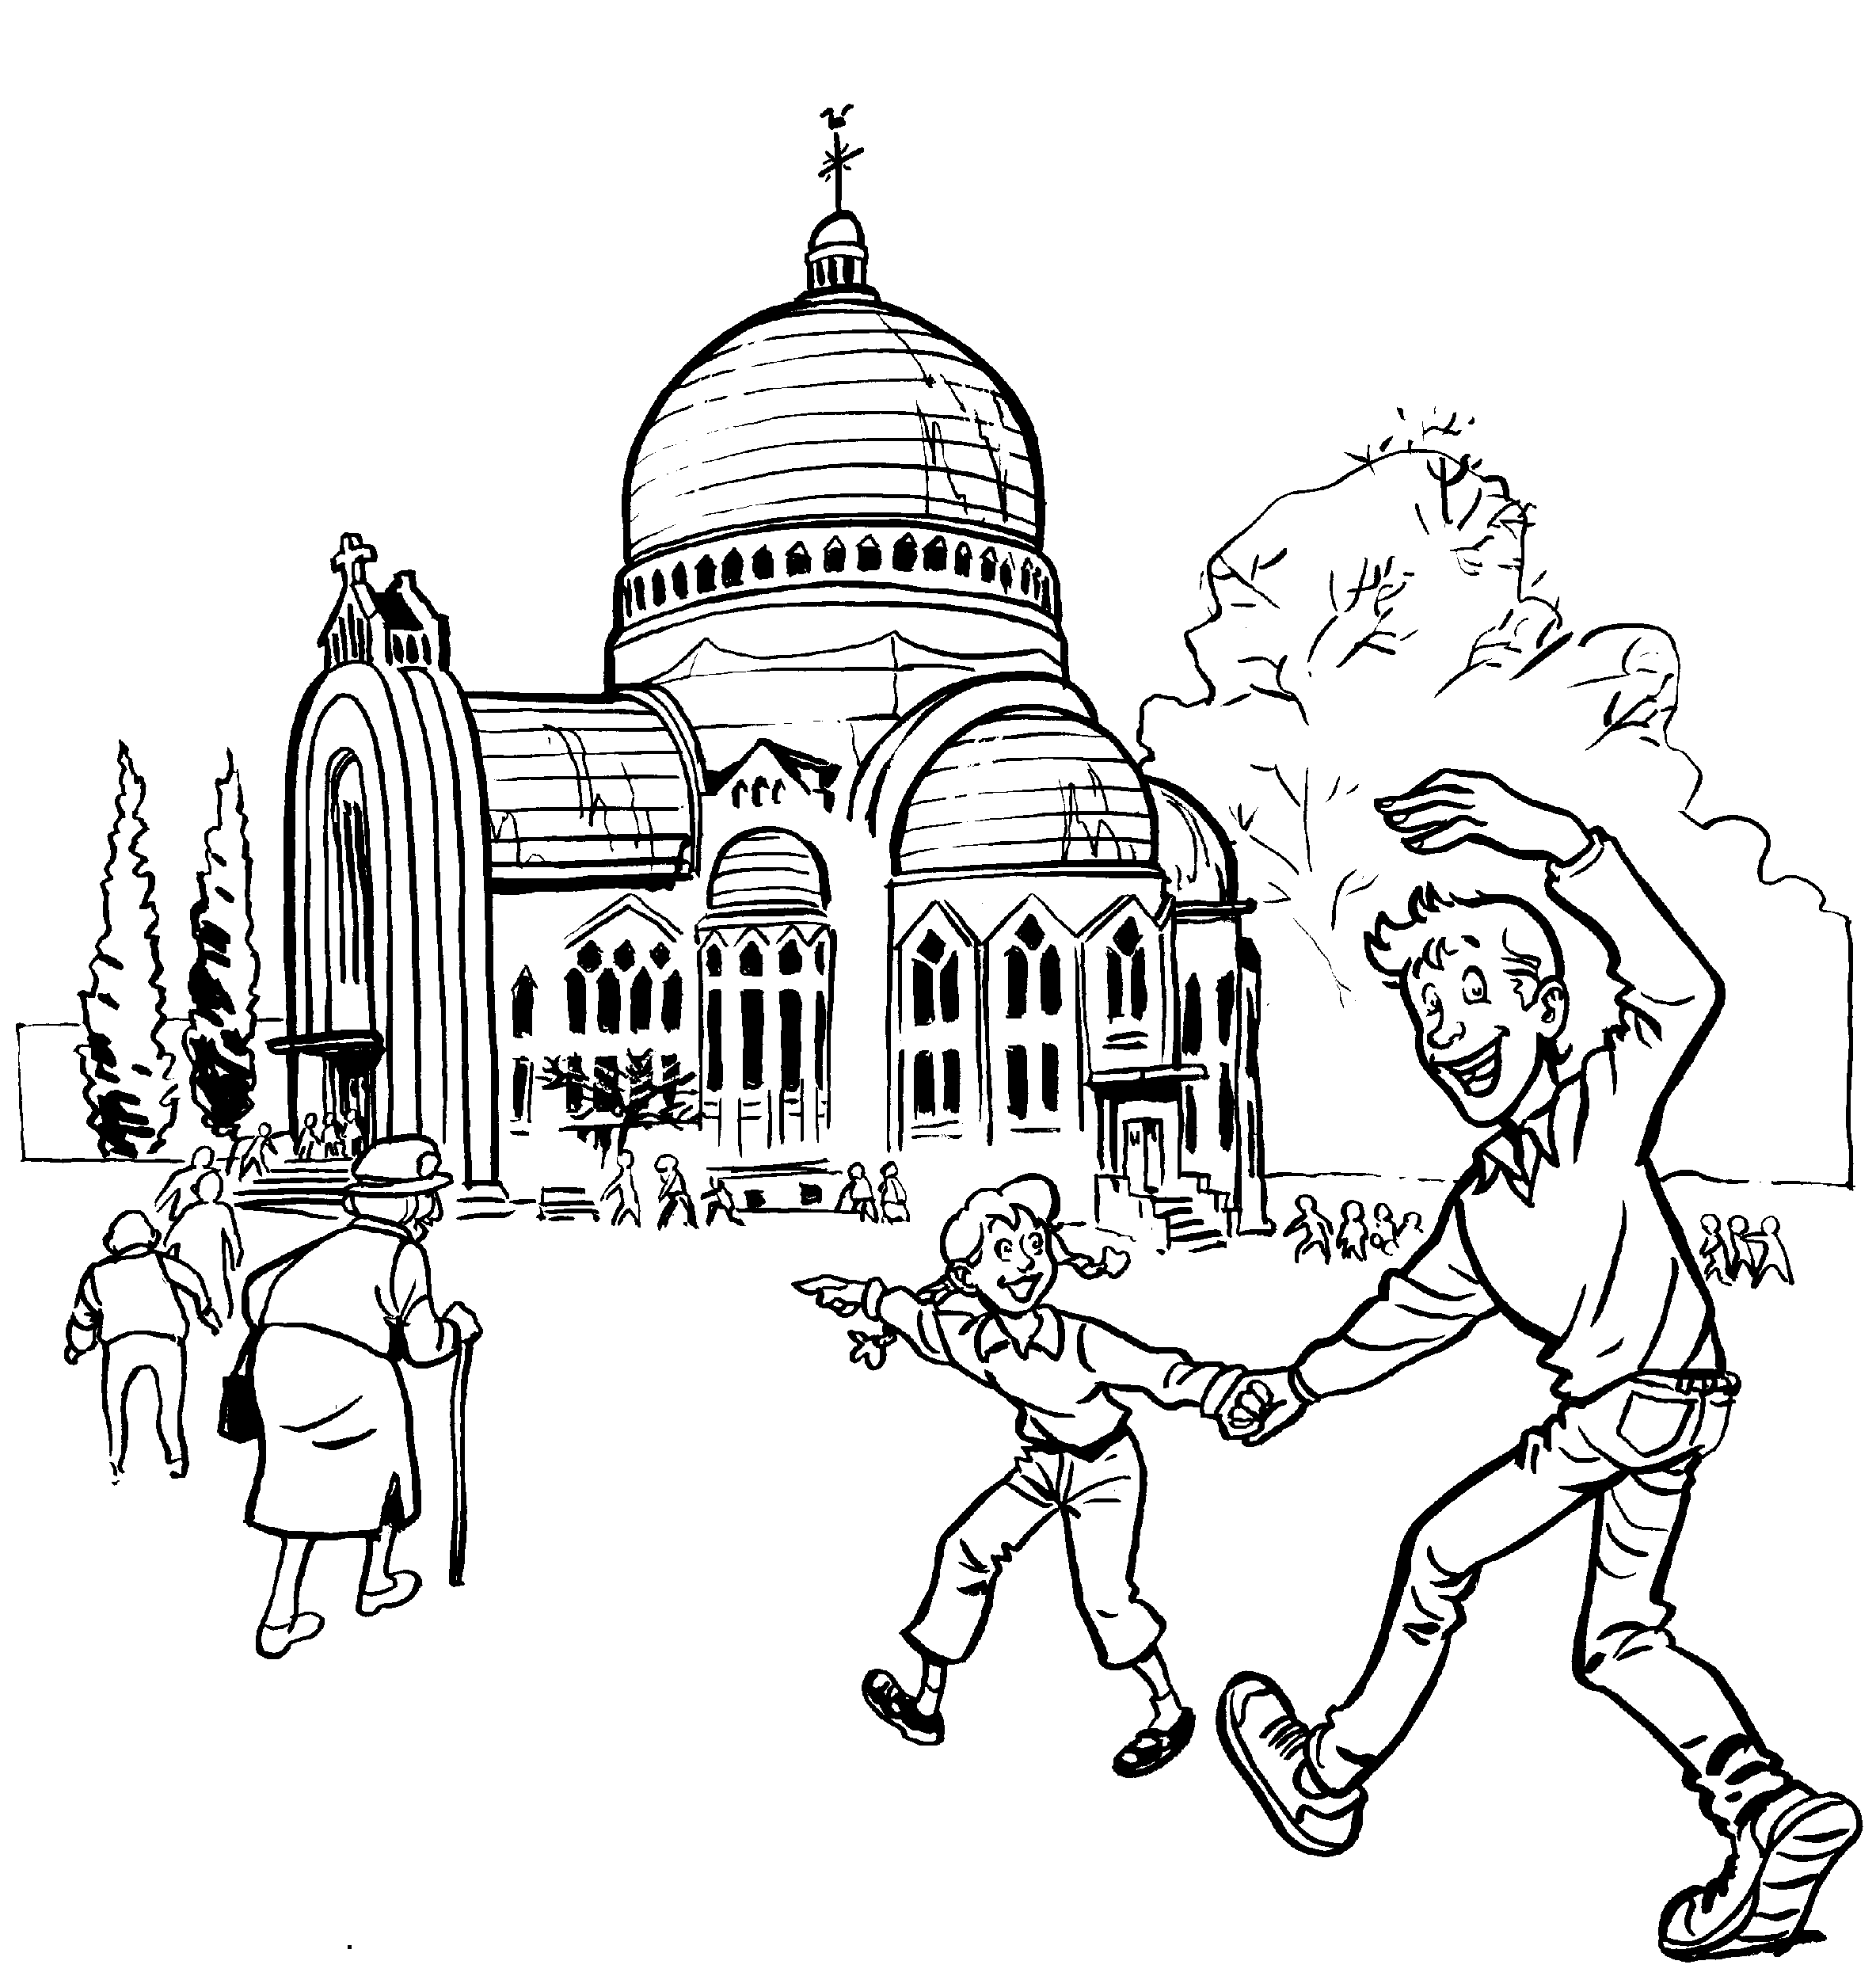
BON DIMANCHE À TOUS !
Les paroles des chants sont disponibles une semaine avant la messe sur notre site internet :
www.chorale-saint-vincent.be

